Slide 1
Espacios Métricos
Universidad Tecnológica Nacional
Facultad Regional Concepción del Uruguay
Docentes:
Pascal, Andrés
Planas, Adrián

Slide 2
Dimensionalidad
Uno de los principales obstáculos para el diseño de técnicas de búsqueda eficiente en espacios métricos es la existencia de espacios de alta dimensionalidad

Slide 3
Dimensionalidad
Maldición de la dimensionalidad (Curse of dimensionality): todas las técnicas degradan cuando la dimensión intrínseca del espacio crece.
Afecta a:
Aprendizaje automático (Machine Learning): clustering
basado en distancias, KNN, etc.
Muestreo
Búsquedas por Similitud
Estadística Bayesiana

Slide 4
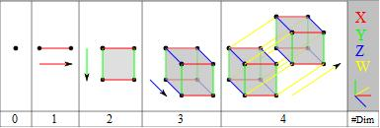
Dimensionalidad
El concepto de dimensión en espacios vectoriales puede traducirse a espacios métricos generales.
Está relacionado a la dificultad o facilidad de buscar en un espacio D-dimensional: los espacios dimensionales más altos tienen una distribución de probabilidad de distancias entre elementos cuyo histograma es más concentrado y con una media grande

Slide 5
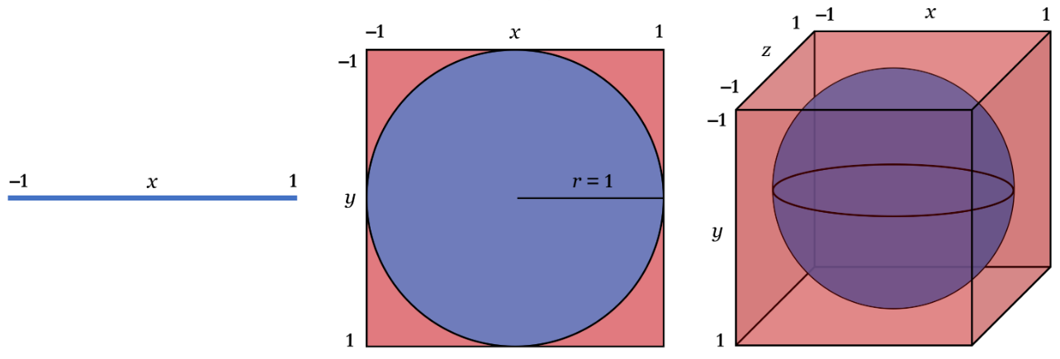
Dimensionalidad
Intersección entre un hipercubo y una hiperesfera en varias dimensiones:

Slide 6
Dimensionalidad
Sea :
μ: media del histograma de distancias.
σ²: varianza del histograma de distancias.
Entonces la dimensión intrínseca de un Espacio Métrico (X, d ) se define como:
ρ = μ² / 2 σ²
μ crece y σ² se reduce → crece la dimensión.

Slide 7
Dimensionalidad
Histograma de un Espacio Métrico:
Cant. de elementos a dist. i
d(x, y)
i
Si los histogramas locales de diferentes puntos de referencia son similares, entonces podemos predecir a través de ellos la distribución de los elementos de una base de datos
Histograma local de un punto p
Cant. de elementos a dist. i de p
d(p, x)
i

Slide 8
Dimensionalidad
Hist. de baja dimensionalidad
Hist. de alta dimensionalidad
d(p,u)
d(p,u)
d(p,q)
d(p,q)
2 r
2 r
Usando p como pivote no se pueden descartar x tales que:
d(p , q) – r ≤ d(x,p) ≤ d (p , q) + r

Slide 9
Dimensionalidad
Todos los algoritmos degradan sistemáticamente cuando la media del espacio se incrementa.
Esto ocurre debido a dos causas:
En los espacios métricos de dimensión intrínseca alta el histograma de distancia es muy concentrado, lo que entrega poca información a la hora de filtrar elementos
Para recuperar una fracción fija de la base de datos, es decir, recuperar un número constante de vecinos cercanos, es necesario utilizar un radio de búsqueda mayor, ya que los elementos se encuentran mas alejados entre si a medida que la dimensión del espacio crece.

Slide 10
Dimensionalidad
Existen métodos de Reducción de la Dimensionalidad:
  PCA: Principal Component Analysis
  Linear Discriminant Analysis
  High Correlation Filter
  Autoencoders

Slide 11
Conclusiones
Los espacios métricos son un modelo para el problema de búsquedas por similitud.
Existe una amplia variedad de algoritmos de indexación que pueden clasificarse en basados en pivotes y basados en particiones compactas.
El factor principal que afecta la eficiencia de los algoritmos de búsqueda es la dimensión del espacio.
Varios puntos importantes aún continúan abiertos para su estudio: políticas de selección de pivotes, políticas de selección de centros, índices en memoria secundaria, entre otros.

